Slide 1
Welcome from Barajan S C High School, Kaliganj, Lalmonirhat, Bangladesh.

Slide 2
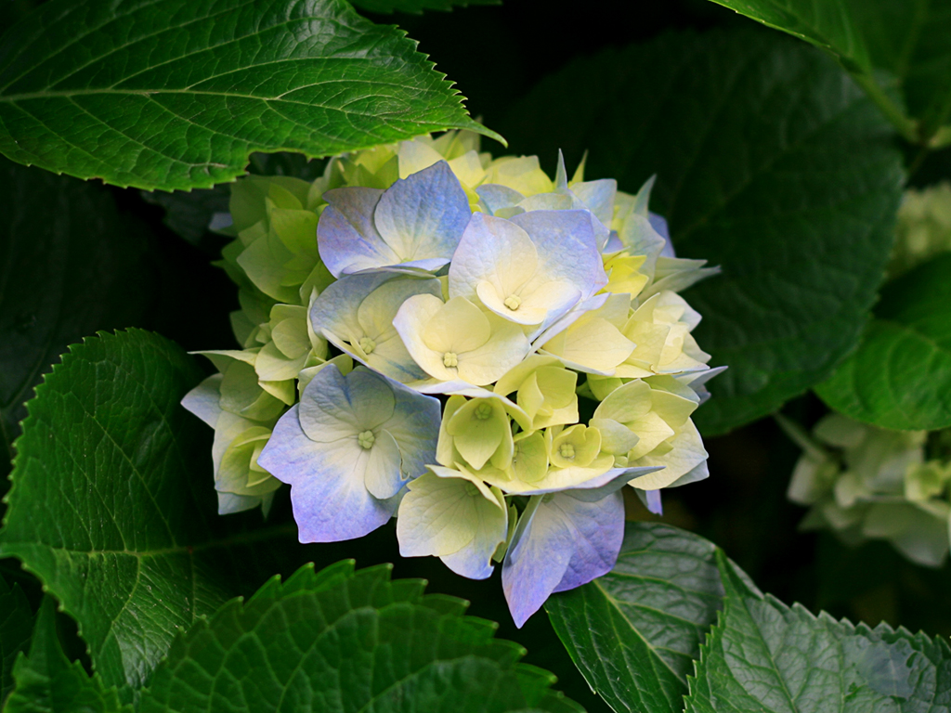
স্বাগতম

Slide 3
পরিচিতি
গোবিন্দ চন্দ্র চন্দ্র
সহকারী শিক্ষক
বারাজান এস,সি উচ্চ বিদ্যালয়
কালীগঞ্জ,লালমনিরহাট।
অষ্টম শ্রেণি
বিষয়-বিজ্ঞান।
অধ্যায়- দশম।

Slide 4
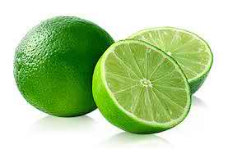
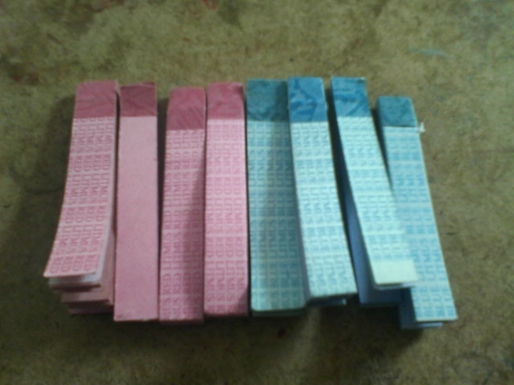
লেবুর রসে থাকে…
চুনের পানি হলো-----
লিটমাস পেপার হলো…
Notes:
পাঠ শিরোনাম ঘোষনা করার জন্য প্রথমে চিত্র দেখিয়ে শিক্ষার্থীদের অম্ল, ক্ষারক ও নির্দেশক সম্পর্কে প্রাসঙ্গিক প্রশ্ন করা যেতে পারে।
আম খেতে কিরুপ স্বাদ?
চুনে কী থাকে?
অম্ল বা ক্ষার কী দিয়ে চেনা যায়।

Slide 5
অম্ল, ক্ষারক ও নির্দেশক

Slide 6
শিখনফল
এই পাঠ শেষে শিক্ষার্থীরা জানতে পারবে-...
অম্ল ও ক্ষারক সম্পর্কে ধারনা লাভ করতে পারবে
নির্দেশক সম্পর্কে ব্যাখ্যা করতে পারবে
নির্দেশক দ্বারা অম্ল ও ক্ষারক সনাক্ত করতে পারবে।

Slide 7
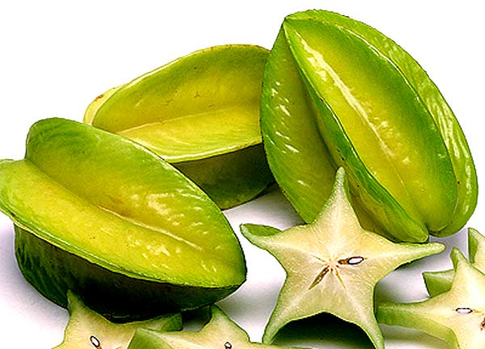
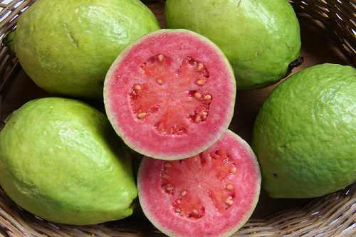
নিচের ফলগুলির স্বাদ কিরুপ এবং কেন?
টকস্বাদযুক্ত পদার্থই অম্ল . . .
Notes:
আজকের পাঠের প্রথম শিখনফলের উদেশ্যে অম্ল জানার জন্য চিত্রগুলি দেওয়া হয়েছে।ফলগুলির স্বাদ না নিয়ে পূর্ব অভিজ্ঞতা থেকে শিক্ষার্থীরা বলতে না পারলে শিক্ষক সহায়তা করতে পারেন। যেমন
লেবুর স্বাদ কিরুপ?
এরুপ টক স্বাসযুক্ত পদার্থকে কী বলে?

Slide 8
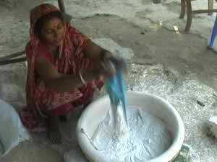
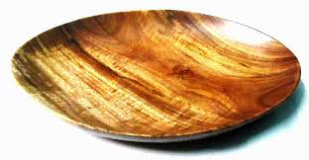
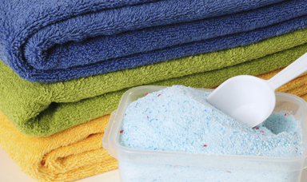
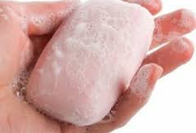
চুন, সাবান ইত্যাদি পদার্থের মধ্যে ক্ষার বা ক্ষারক থাকে।
ক্ষার ও ক্ষারকসমুহের স্বাদ কষা বা তিক্ত ।

Slide 9
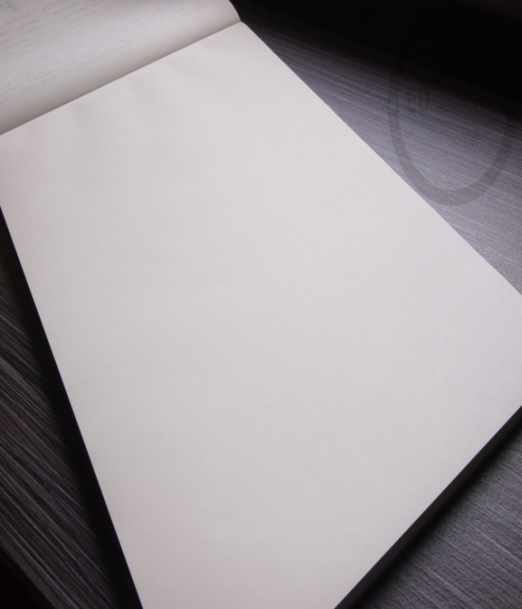
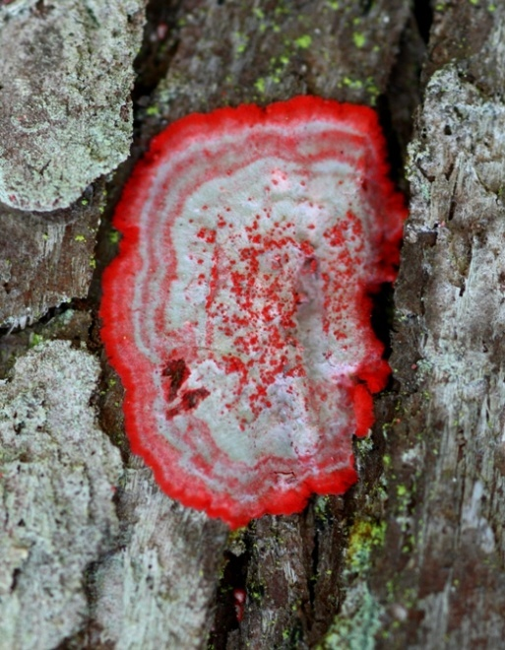
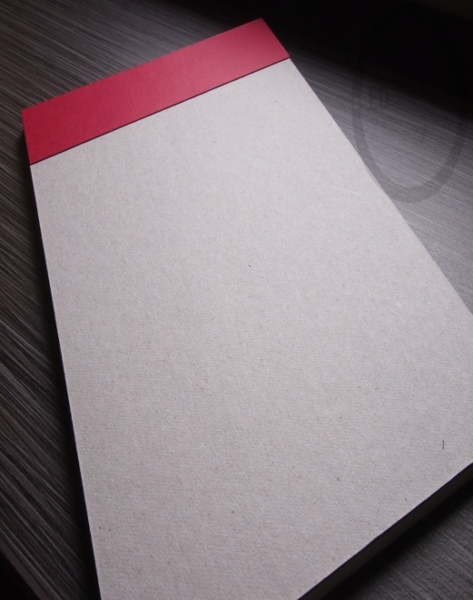
লিটমাস কাগজ বা নির্দেশক
সাধারন কাগজে লিচেন গাছ থেকে প্রাপ্ত রং মিশিয়ে আমরা অনায়াসে তৈরি করতে পারি লিটমাস কাগজ
সাধারন কাগজ
লিচেন গাছ
লিটমাস কাগজ

Slide 10
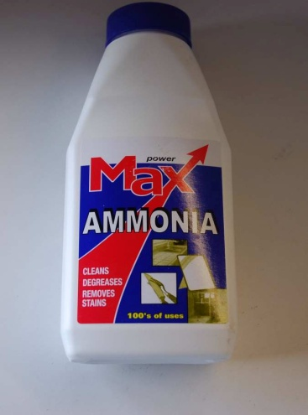
নীল লিটমাস কাগজ
লিটমাস কাগজকে পটাসিয়াম কার্বনেট ও অ্যামোনিয়া দিয়ে গাঁজন করলে নীল লিটমাস কাগজ তৈরি হয়
লিটমাস কাগজ
পটাসিয়াম কার্বনেট
অ্যামোনিয়া
নীল লিটমাস

Slide 11
লাল লিটমাস কাগজ
নীল লিটমাসে সালফিউরিক এসিড যোগ করলে লাল লিটমাস তৈরি হয়।
নীল লিটমাস
লাল লিটমাস
সালফিউরিক এসিড

Slide 12
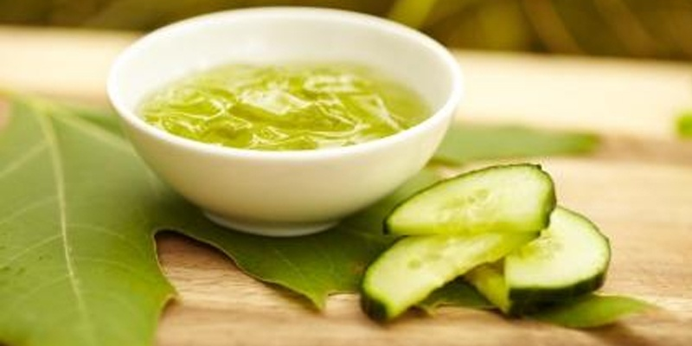
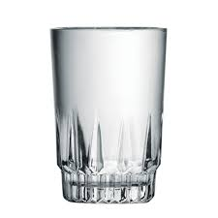
আমরা অম্ল সম্পর্কে জানবো
উপকরণ
লেবুর রস
কাঁচের গ্লাস
লিটমাস কগজ
কার্যপদ্ধতি: একটি কাঁচের গ্লাসে লেবুর পরিষ্কার রস নেই এবং লিটমাস কাগজ দিয়ে ফলাফল পর্যবেক্ষণ করি।

Slide 13
নিচের চিত্র দু’টি লক্ষ্য করি এবং পূর্বের পরিক্ষণের সঙ্গে তুলনা করি
লিটমাস কাগজ
লেবুর রস
পরীক্ষা নং | পর্যবেক্ষণ | সিদ্ধান্ত
১।
২।
লাল লিটমাসের রং পরিবর্তন হলো না।
লেবুর রসে অম্ল বা এসিড আছে।
নীল লিটমাসের রং পরিবর্তন হয়ে লাল হলো।

Slide 14
কাজ: ক্ষারক এর উপস্থিতি পর্যবেক্ষন
দ্লীয় কাজ
উপকরণ সমূহ
সময়: ১০ মিনিট
চুনাপাথর
চামচ
কাঁচের গ্লাস
লিটমাস পেপার
কর্মপদ্ধতি: সামান্য চুন নিয়ে আস্তে আস্তে পানি যোগ করি নাড়া দেই। কিছুক্ষণ অপেক্ষা করে মিশ্রণের উপরিভাগ থেকে পরিষ্কার চুনের পানি আলাদা করে নেই এবং লিটমাস কাগজ দিয়ে পর্যবেক্ষন করে ফলাফল খাতায় লিখি।

Slide 15
নিচের চিত্র দু’টি লক্ষ্য করি এবং পরিক্ষণের সঙ্গে তুলনা করি
লিটমাস কাগজ
চুনের পানি
নিচের ছকের সঙ্গে মিলিয়ে নেই
পরীক্ষা নং | পর্যবেক্ষণ | সিদ্ধান্ত
১।
২।
নীল লিটমাসের রং পরিবর্তন হলো না।
চুনের পানি ক্ষারক
লাল লিটমাসের রং পরিবর্তন হয়ে নীল হলো।
Notes:
শিক্ষার্থীদের খাতা দেখার পর উত্তর মিলিয়ে নিতে বলা যেতে পারে।

Slide 16
নিচের ভিডিওটি ভালো ভাবে লক্ষ্য করি এবং পরীক্ষণের তুলনা করি।
লিটমাস কাগজের মতো নানা ধরনের নির্দেশক আছে যা রাসায়নিক বিক্রিয়ায় রং পরিবর্তনের মাধ্যমে এসিড না ক্ষার বুঝতে সাহায্য করে।
যেমন: হলুদ, ফুলের নির্যাস, সবজির নির্যাস ইত্যাদি।
Notes:
ভিডিওটি অফ/অন করে অম্ল, ক্ষার ও নিরপেক্ষ পদার্থগুলো দেখানো যেতে পারে এবং সমগ্র পাঠের সংক্ষিপ্ত বিবরণ দেওয়া যেতে পারে।

Slide 17
মূল্যায়ন
লেবুর রসে কোন এসিড থাকে ?
সাইট্রিক এসিড
অম্ল বা এসিড কী?
ক্ষারক কী ?
লিটমাস কাগজ কীভাবে তৈরি করা হয় ?
লাল লিটমাস কীভাবে তৈরি করা হয়
Notes:
প্রশ্নের উত্তরে শিক্ষক শিক্ষার্থীকে সহায়তা করতে পারেন।

Slide 18
বাড়ির কাজ
আমলকি ও চুনের স্বাদ পর্যবেক্ষণ করে ফলাফল খাতায় লিখ।

Slide 19
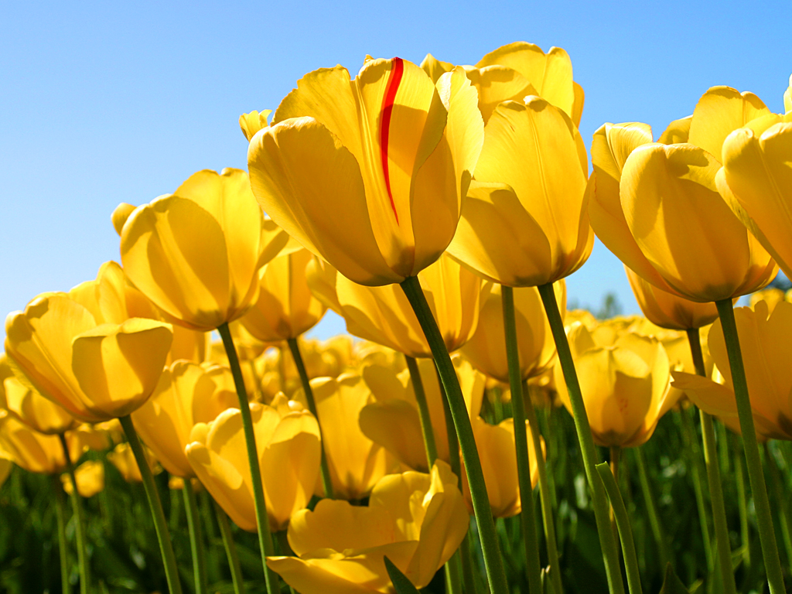
ধন্যবাদ সবাইকে

Slide 20
Thanks all.

